Slide 1
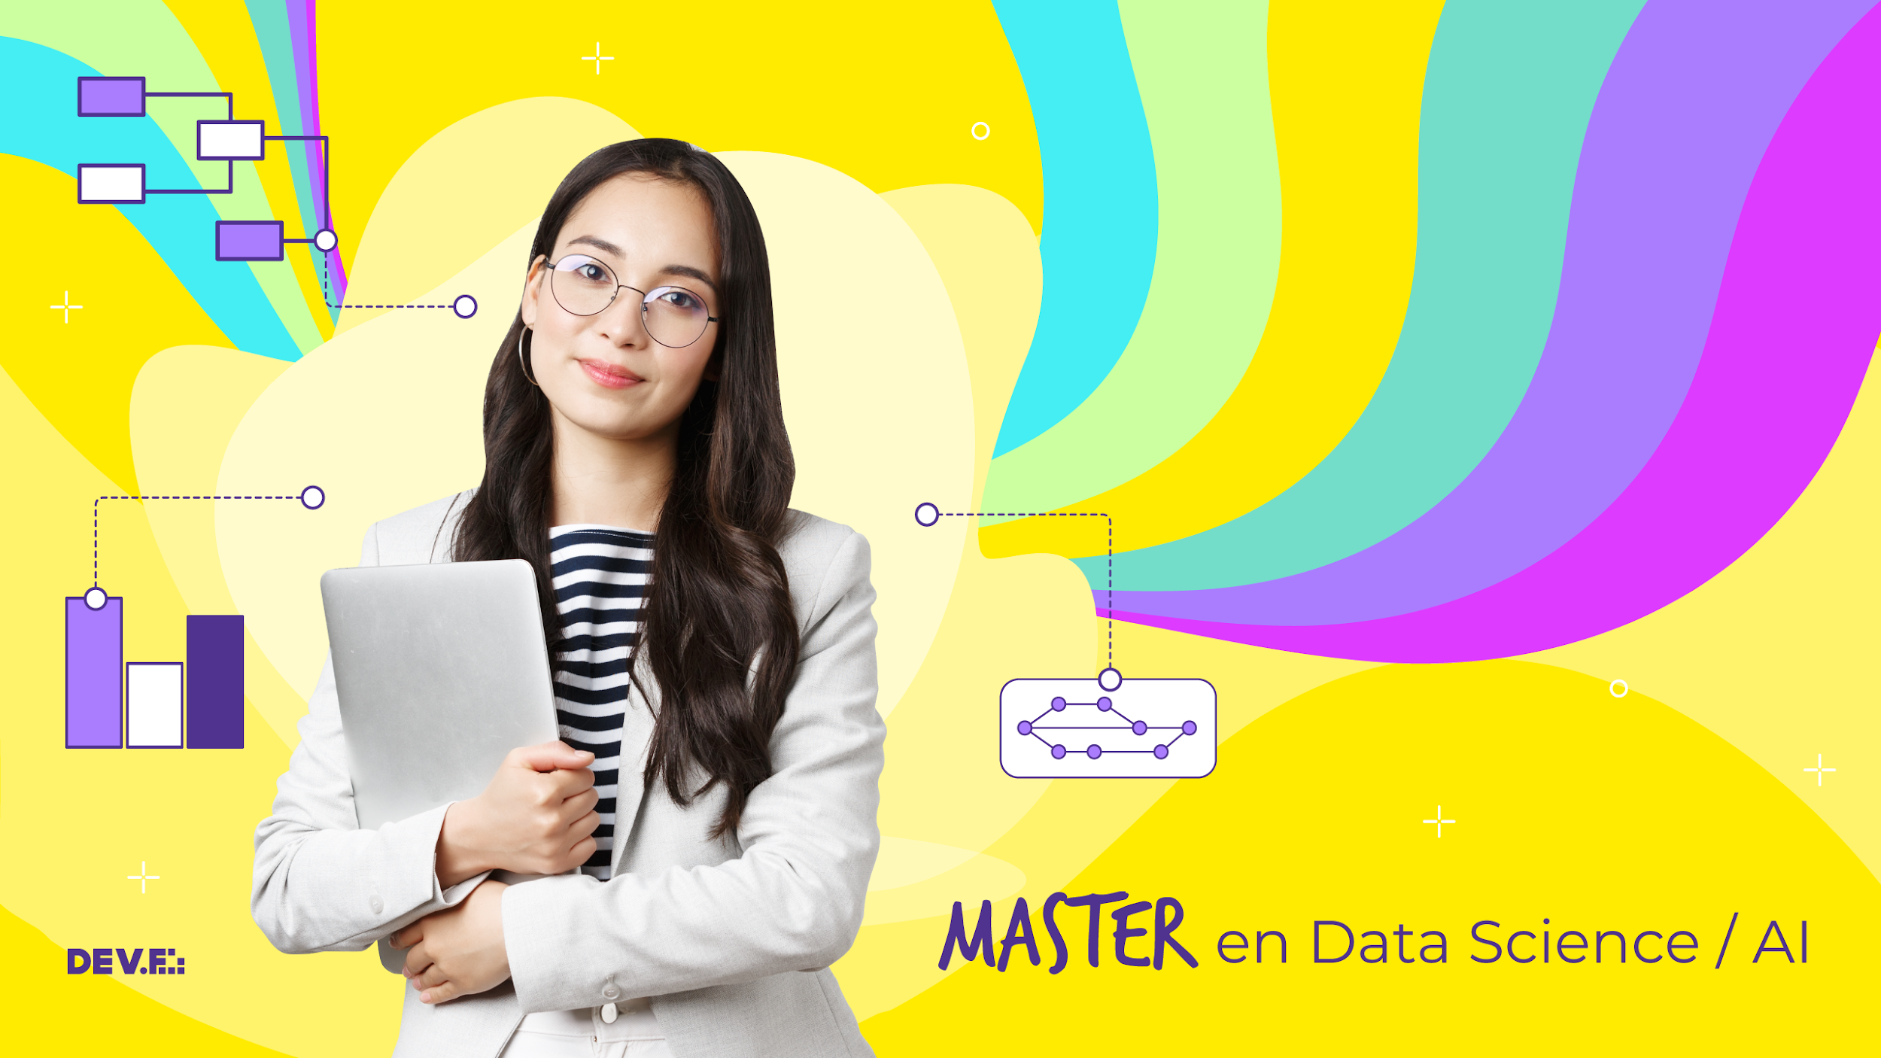

Slide 2


Colección y adquisición de datos con Python.

Slide 3
🐱‍💻Objetivos de aprendizaje🐱‍💻

Slide 4
Objetivos de aprendizaje🐱‍💻
Terminamos el crowd-coding de Fundamentos de programación con Python💻🐍 al estudiar🐱‍💻 el tema de funciones y posteriormente vamos a breakout rooms para seguir practicando🐱‍💻 lo aprendido en nuestra primer notebook🚀💜.
Posteriormente, vamos a introducir un nuevo tema: Colección y adquisición de datos con Python💻🐍, por lo que aprenderemos🐱‍💻 a importar un archivo JSON, CSVs y hacer peticiones a un servicio web💻🚀.
Si nos queda tiempo, volveremos a breakout rooms para hacer algunos retos de Colección y adquisición de datos con Python💻🐍 y suavemente introduciremos otro tema en la agenda sin que nadie lo note: NumPy🤖💜.

Slide 5
Objetivos de aprendizaje🐱‍💻
Terminamos el crowd-coding de Fundamentos de programación con Python💻🐍 al estudiar🐱‍💻 el tema de funciones y posteriormente vamos a breakout rooms para seguir practicando🐱‍💻 lo aprendido en nuestra primer notebook🚀💜.
Posteriormente, vamos a introducir un nuevo tema: Colección y adquisición de datos con Python💻🐍, por lo que aprenderemos🐱‍💻 a importar un archivo JSON, CSVs y hacer peticiones a un servicio web💻🚀.
Si nos queda tiempo, volveremos a breakout rooms para hacer algunos retos de Colección y adquisición de datos con Python💻🐍 y suavemente introduciremos otro tema en la agenda sin que nadie lo note: NumPy🤖💜.
Por último y si tenemos tiempo, podemos introducirnos hacia el siguiente tema, que se trata de una Introducción a NumPy🐱‍💻 para comprender el proceso de manipulación de datos.

Slide 6

Agenda
6:30 - 6:35 PM Saludos y anuncios.
6:35 - 6:40 PM Objetivos de aprendizaje.
6:40 - 7:00 PM Finalización de intro a Python.
7:00 - 8:00 PM Colección y adquisición de datos con Python.
8:00 - 8:15 PM BREAK.
8:15 - 8:35 PM Colección y adquisición de datos con Python.
8:35 - 9:20 PM Challenge de Collect Data.
9:20 - 9:30 PM Revisión de Challenge.

Slide 7
Introducción a la programación con Python pt 2
[aqui]

Slide 8
Revisión de Challenge de intro a python
[aqui]

Slide 9
Notebook:
Colección y adquisición de datos con Python.
[aqui]

Slide 10
Break

Slide 11
Colección y adquisición de datos con Python
Challenge

Slide 12
Conclusiones

